Slide 1


to be , I – ME – MY , CAN , A – AN , THIS – THAT – THESE – THOSe , GETALLEN
NEW INTERFACE
UNIT 1 : GRAMMAR

Slide 2
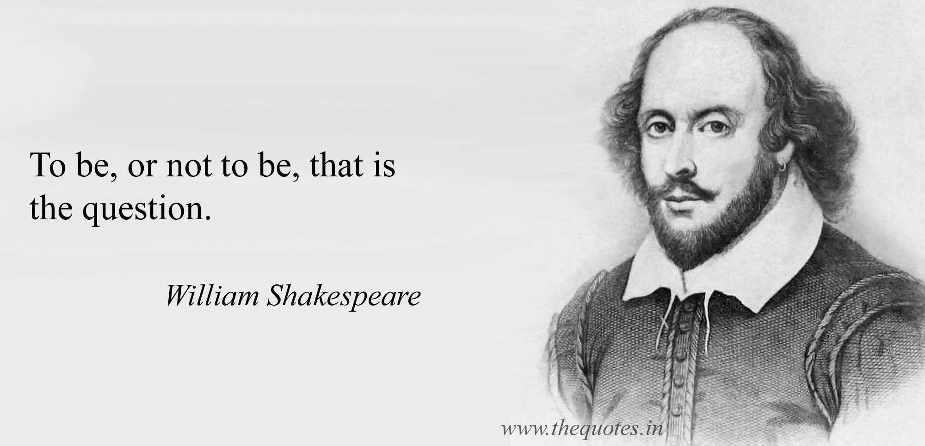
TO BE

Slide 3

TO BE
‘to be’ is de Engelse naam van het hele werkwoord ‘zijn’ in het Nederlands. Natuurlijk zijn er vervoegingen van dit werkwoord voor ieder onderwerp/iedere persoon. Deze vervoegingen moet je uit je hoofd leren en goed kunnen toepassen!
Engels | Nederlands
I am (korte vorm: I’m) | Ik ben
You are (korte vorm: you’re) | Jij/u bent
He is (korte vorm: he’s) | Hij is
She is (korte vorm: she’s) | Zij is
It is (korte vorm: it’s) | Het is
We are (korte vorm: we’re) | Wij zijn
You are (korte vorm: you’re) | Jullie zijn
They are (korte vorm: they’re) | Zij zijn (meervoud) / die is (enkelvoud, non-binair)

Slide 4
TO BE
Natuurlijk kun je het werkwoord ‘to be’ ook in een vraagzin gebruiken. Dan verander je de volgorde en begin je de vraag met het werkwoord. De vervoegingen blijven verder hetzelfde voor ieder onderwerp.
Je gebruikt altijd de lange vorm in vraagzinnen!
Engels | Nederlands
Am I … ? | Ben ik … ?
Are you … ? | Ben jij … ? / Bent u … ?
Is he … ? | Is hij … ?
Is she … ? | Is zij … ?
Is it … ? | Is het … ?
Are we … ? | Zijn wij … ?
Are you … ? | Zijn jullie … ?
Are they … ? | Zijn zij … ? / Is die … ?

Slide 5
TO BE
Natuurlijk kun je het werkwoord ‘to be’ ook in een ontkenning gebruiken. De vervoegingen blijven hetzelfde voor ieder onderwerp en je voegt het woord ‘not’ toe. De Engelsen gebruiken vaak de korte vorm bij ontkenningen!
Engels | Nederlands
I am not (I’m not) | Ik ben niet/geen
You are not (you aren’t) | Jij/u bent niet/geen
He is not (he isn’t) | Hij is niet/geen
She is not (she isn’t) | Zij is niet/geen
It is not (it isn’t) | Het is niet/geen
We are not (we aren’t) | Wij zijn niet/geen
You are not (you aren’t) | Jullie zijn niet/geen
They are not (they aren’t) | Zij zijn niet/geen. Die is niet/geen.

Slide 6

I – me – my

Slide 7
I – ME – MY
De persoonlijke voornaamwoorden gebruik je om aan te geven wie iets doet of over wie het gaat. Deze moet je uit je hoofd leren en goed kunnen toepassen!
Engels | Nederlands
I (Je schrijft I altijd met een hoofletter!) | Ik
You | Jij/u
He | Hij
She | Zij (enkelvoud, één meisje)
It | Het
We | Wij
You | Jullie
They | Zij (meervoud, meerdere mensen) Die (enkelvoud, non-binair)

Slide 8
I – ME – My
Onderwerp van de zin | Iemand anders (LV,MV) | Bezit: het is mijn boek
I (ik) | Me (mij-me) | My (mijn)
You (jij-je) | You (jij-je-jou) | Your (jouw)
He (hij) | Him (hem) | His (zijn)
She (zij) | Her (haar) | Her (haar)
It (het) | It (het) | Its (zijn/haar
We (wij) | Us (ons) | Our (ons/onze)
You (jullie) | You (jullie) | Your (jullie)
They (zij/die) | Them (hen/hen) | Their (hun/diens)

Slide 9
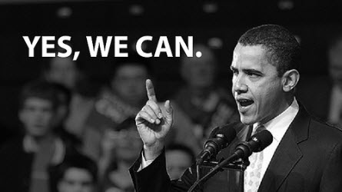
CAn

Slide 10
CAn
‘can’ is een hulpwerkwoord en het betekent ‘kunnen’ in het Nederlands. Wat je moet onthouden: ‘can’ heeft geen andere vormen/ vervoegingen. Bij ieder onderwerp/iedere persoon gebruik je dus de vorm ‘can’. Na ‘can’ komt altijd het hele werkwoord, waarmee je aangeeft wat die persoon kan!
Engels | Nederlands
I can swim | Ik kan zwemmen
You can dance | Jij kunt dansen
He can throw | Hij kan gooien
She can play | Zij kan spelen
It can rain | Het kan regenen
We can surf | Wij kunnen surfen
You can eat | Jullie kunnen eten
They can work | Zij kunnen werken/ Die kan werken

Slide 11
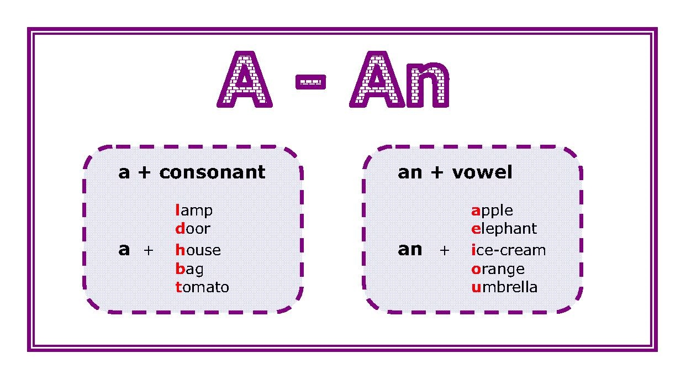
A – an

Slide 12
A – an
‘a’ en ‘an’ betekenen allebei hetzelfde, namelijk: ‘een’ in het Nederlands.
Je gebruikt ‘an’ als het woord wat erna komt begint met een klinker(klank) : a,e,i,o,u
Je gebruikt ‘a’ als het woord wat erna komt begint met een medeklinker(klank)
Het gaat er dus om wat je hoort en niet om wat je schrijft!

Slide 13
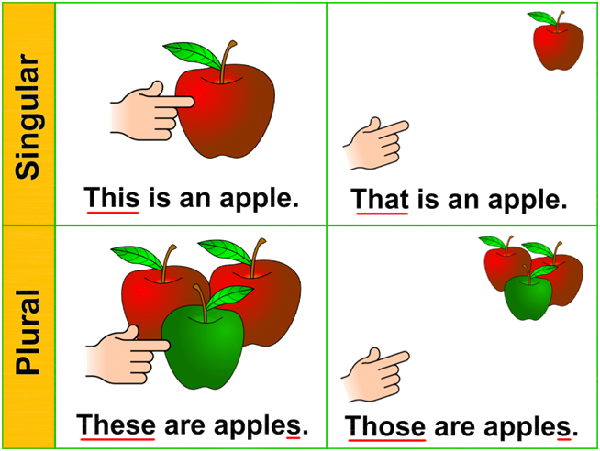
THIS – that – these – those

Slide 14
THIS – that – these – those
‘this’ , ‘that’ , ‘these’ en ‘those’ zijn aanwijzende voornaamwoorden. Je geeft hiermee aan over wie/wat je het hebt.
this = dit that = dat these = deze those = die
 | DICHTBIJ: | VER WEG:
ENKELVOUD: | this | that
MEERVOUD: | these | those

Slide 15
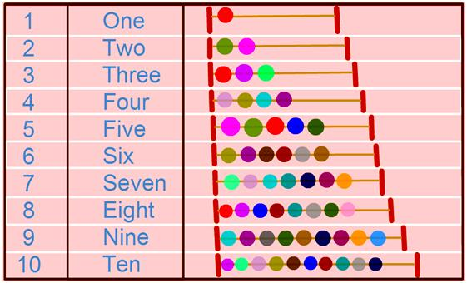
Getallen

Slide 16
GETALLEN
Je moet de Engelse getallen tot en met 100 voluit in letters kunnen schrijven.
Getal | In Engels | Getal | In Engels
1 | one | 11 | eleven
2 | two | 12 | twelve
3 | three | 13 | thirteen
4 | four | 14 | fourteen
5 | five | 15 | fifteen
6 | six | 16 | sixteen
7 | seven | 17 | seventeen
8 | eight | 18 | eighteen
9 | nine | 19 | nineteen
10 | ten | 20 | twenty

Slide 17


GETALLEN
Let op het streepje ( - ) tussen de tientallen en eenheden. Dit moet je altijd opschrijven!
Getal | In Engels
21 | twenty-one
22 | twenty-two
30 | thirty
40 | forty
50 | fifty
60 | sixty
70 | seventy
80 | eighty
90 | ninety
100 | one hundred / a hundred
1000 | one thousand / a thousand

